Slide 2
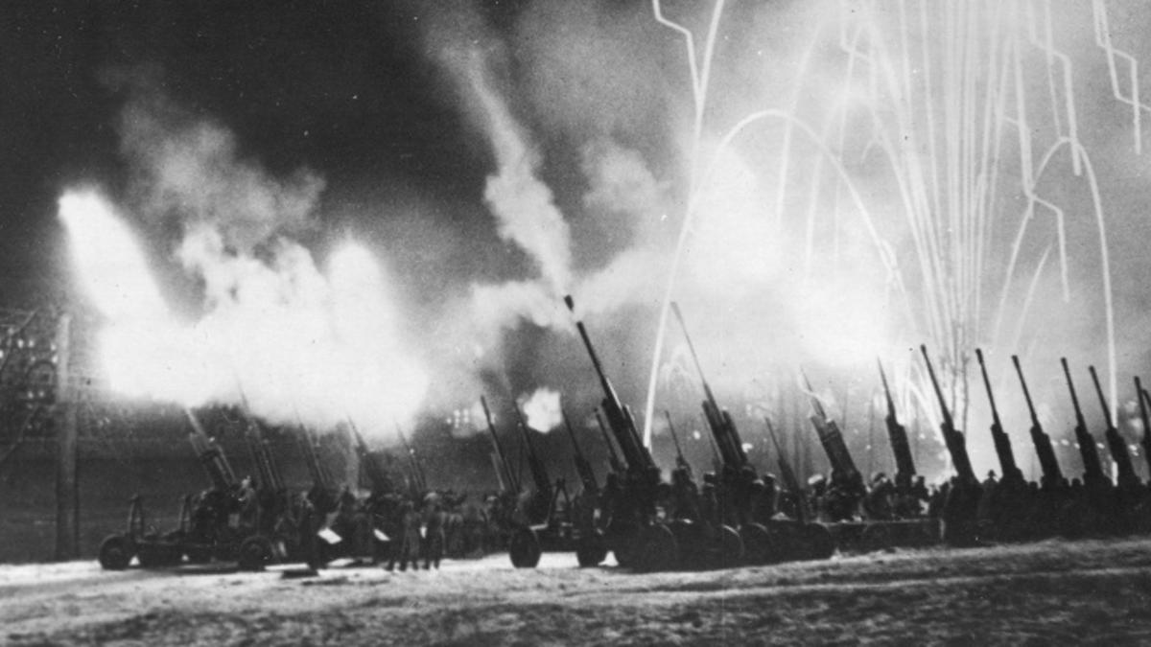
Битва за Ленинград
Самая продолжительная в войне
С 10 июля 1941г. до 9 августа 1944г.

Slide 3
Иосиф Виссарионович Сталин
советский государственный, политический и военный деятель, глава Советского правительства, Генералиссимус Советского Союза.
Во время Великой Отечественной войны осуществлял непосредственное стратегическое руководство советскими вооружёнными силами.

Slide 4
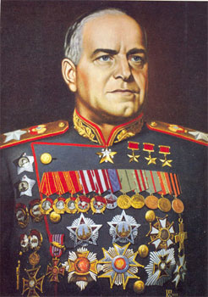
Гео́ргий Константи́нович Жу́ков
Советский полководец и государственный деятель с 10 июля 1941г. до 9 августа 1944г.
Маршал Советского Союза, четырежды Герой Советского Союза , кавалер двух орденов «Победа», шести орденов Ленина , множества других советских и иностранных орденов и медалей.

Slide 5
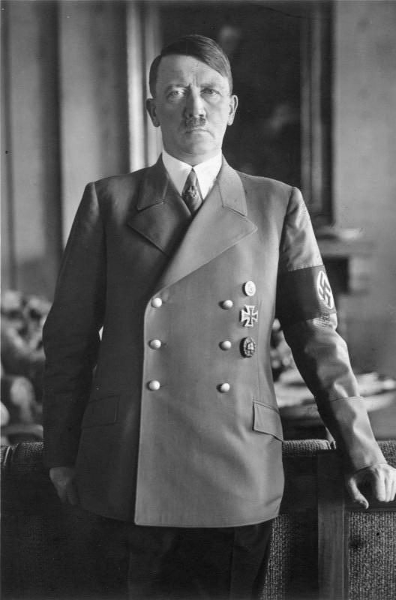
Адо́льф Ги́тлер
Немецкий государственный и политический деятель, рейхсканцлер, фюрер и верховный главнокомандующий вооружёнными силами Германии (1934—1945).
Политика Гитлера стала одной из главных причин начала Второй мировой войны в Европе.

Slide 6
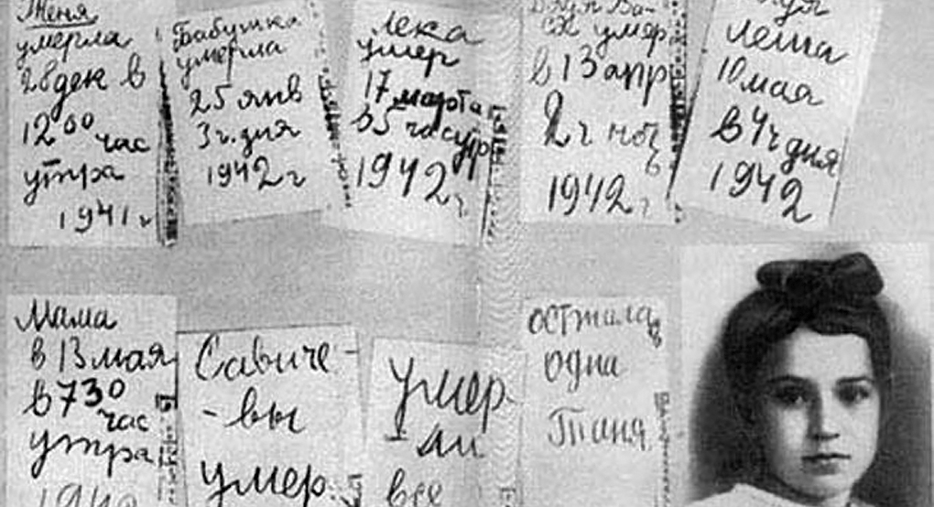
Война грозила голодом.

Slide 7
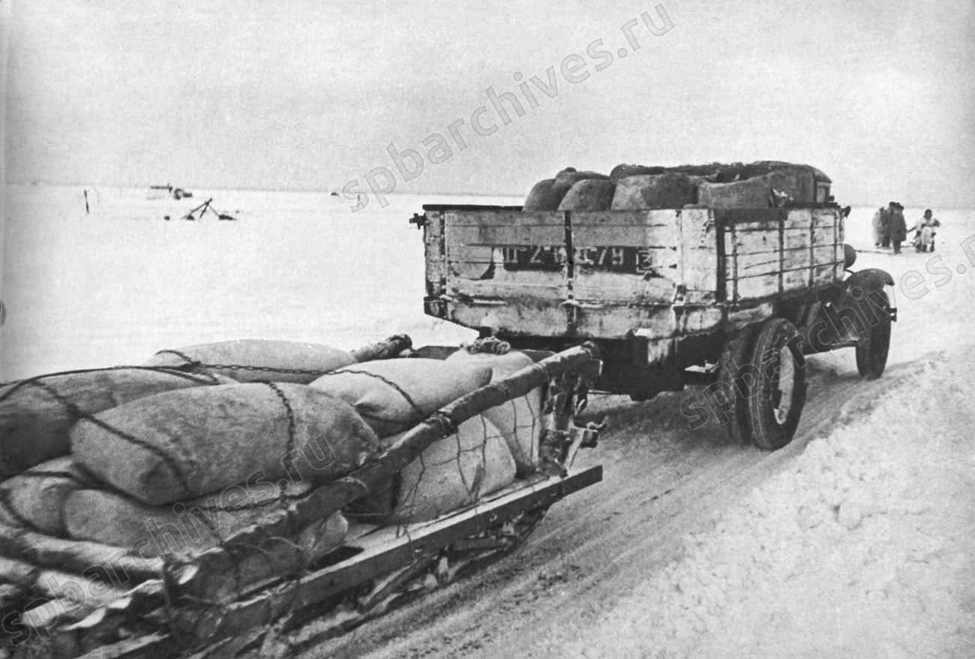
«Дорога жизни»
Продовольствие
Боеприпасы
Эвакуация

Slide 8
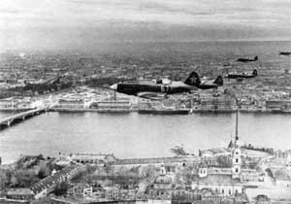
В апреле 1942 г. советские зенитчики и авиация сорвали операцию немецкого командования «Айсштосс» - попытку уничтожить с воздуха стоящие на Неве корабли Балтийского флота.

Slide 9
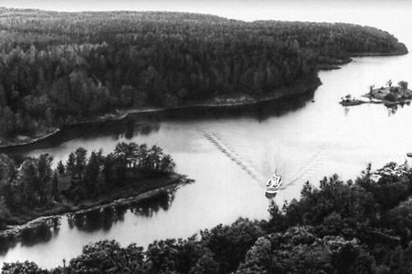
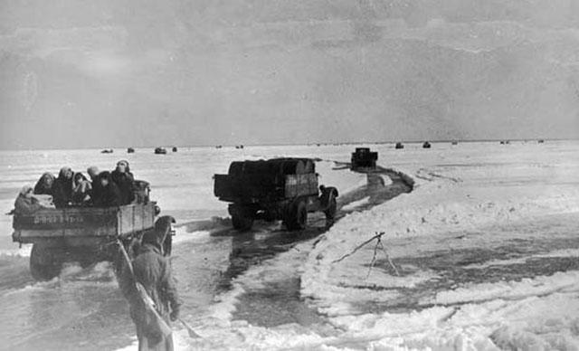
Операция «Искра».
«Невский пятачок» — узкая полоса земли на левом берегу Невы .
Блокада частично прорвана.

Slide 10
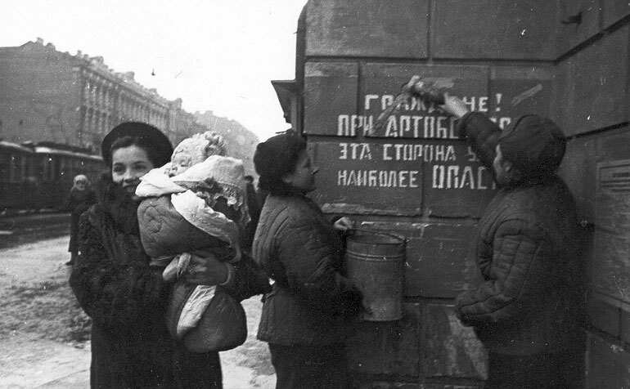
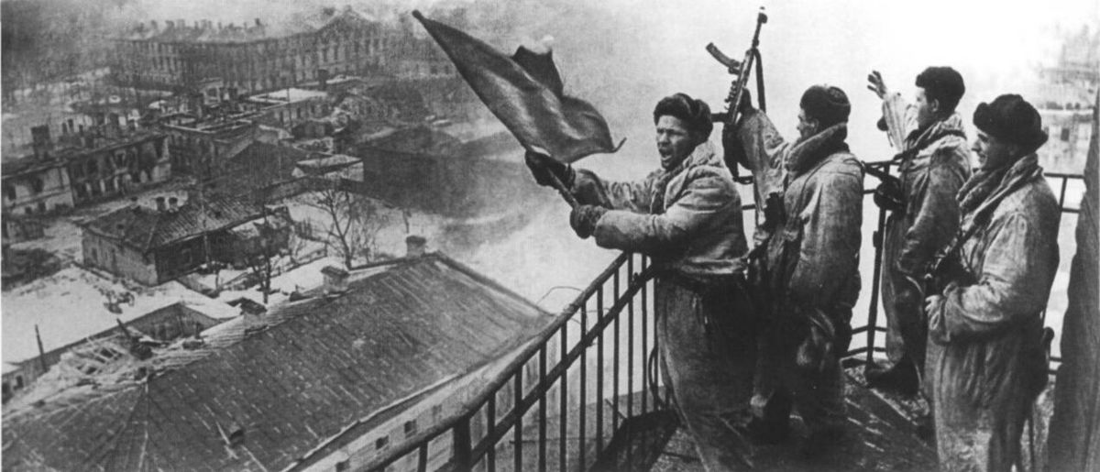
27 января произошло окончательного снятия блокады Ленинграда, которая продлилась 872 дня.

Slide 11
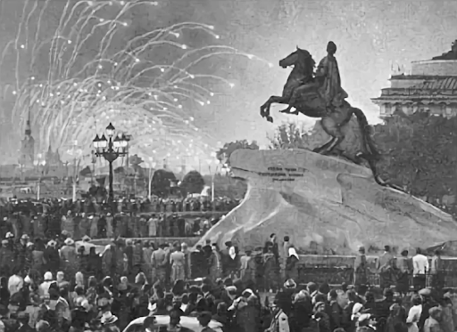
«Значение обороны Ленинграда»
Историческое значение обороны Ленинграда огромно. Советские войска, остановив врага под Ленинградом, превратили его в мощный бастион всего советско-германского фронта на северо-западе. Они оттянули на себя около 20% германских войск на восточном фронте и всю финскую армию, разгромили до 50 дивизий противника, тем самым оказали существенную помощь развитию операций на всех других участках обширного фронта.

Slide 12
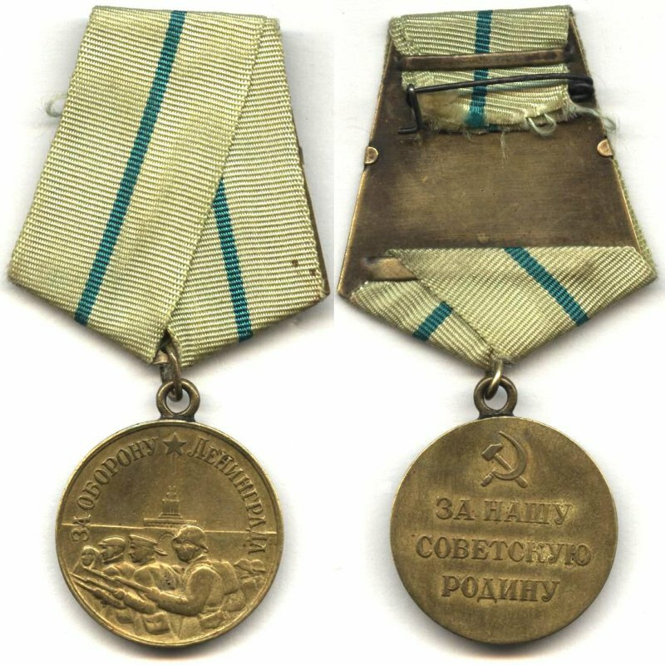
Медаль
«За оборону Ленинграда»

Slide 13
